Slide 1
Математические задания с использованием триггеров для 3 класса
Составитель : Учитель начальных классов
Гах Алёна Владимировна

Slide 2
Посадили 21 куст помидоров в 3 ряда поровну. Сколько всего кустов в каждом ряду? Выбери цифру соответствующую вашему ответу.
2
10
7
8
4

Slide 3
Молодец!!!
Ответ верный
Если ты выполнил все упражнения, то кликай на звёздочку
Вернуться назад

Slide 4
Выбери знак, который должен стоять вместо точек в данном примере :
19 … 11 =8
*
+
-
:
=

Slide 5
Из приведённых цифр выберите только те, которые делятся на 5
2
10
Цифры делящиеся на 5
15
5
20
8
21
12
6

Slide 6
Исключите лишнее из данных рядов :
8
15
36
58
98
5
7
11
15
17
2
5
6
9
16

Slide 7
Молодец!!!
Ответ верный
Если ты выполнил все упражнения, то кликай на звёздочку
Вернуться назад

Slide 8
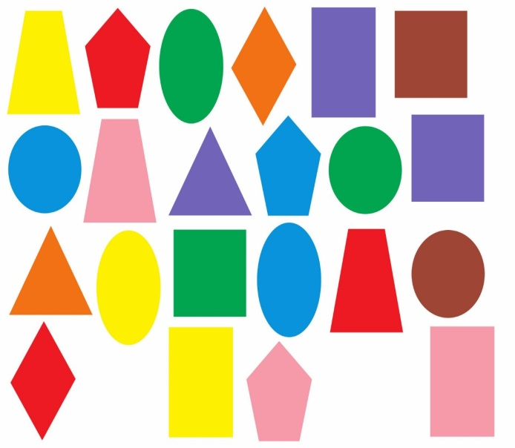
Внимательно рассмотрите картинку и ответьте на данные вопросы
Задание № 1
Задание № 2
Задание № 3

Slide 9

Задание № 1
Сколько на данной картинке всего фигур?
22
15
23

Slide 10

Задание № 2
Сколько кругов изображено на данном рисунке?
2
0
3
6

Slide 11

Задание № 3
Если посчитать все жёлтые фигуры и к их количеству прибавить число кругов на данной картинке то получится :
4
7
8
6

Slide 12


